Slide 1
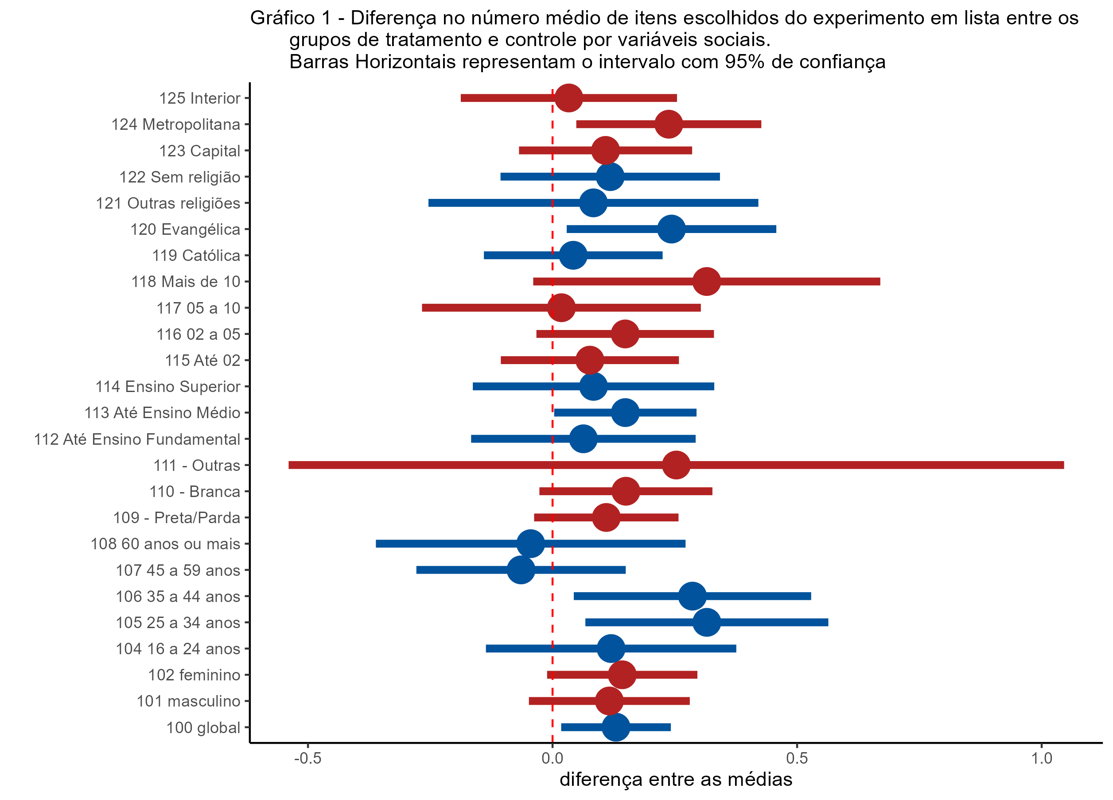
Região
Religião
Renda
Escolaridade
Cor/Raça
Faixa etária
Gênero

Slide 2
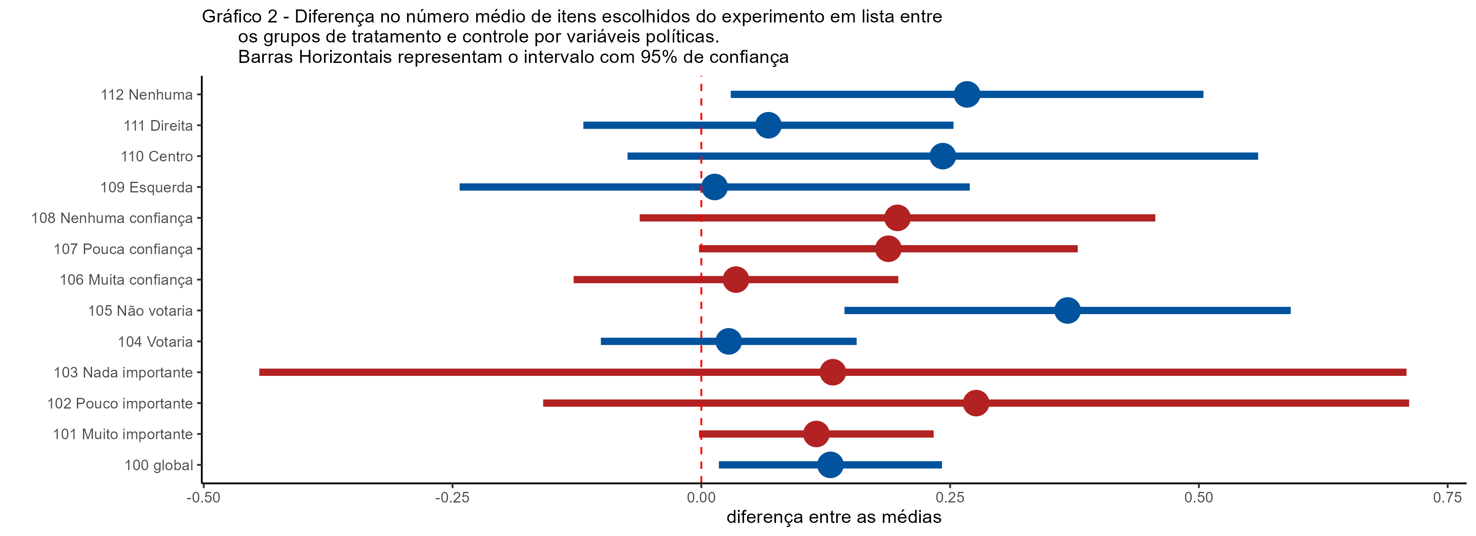
Ideologia
Grau de confiança na urna eletrônica
Se o voto não fosse obrigatório, o sr teria votado?
Grau de importância do voto

Slide 3
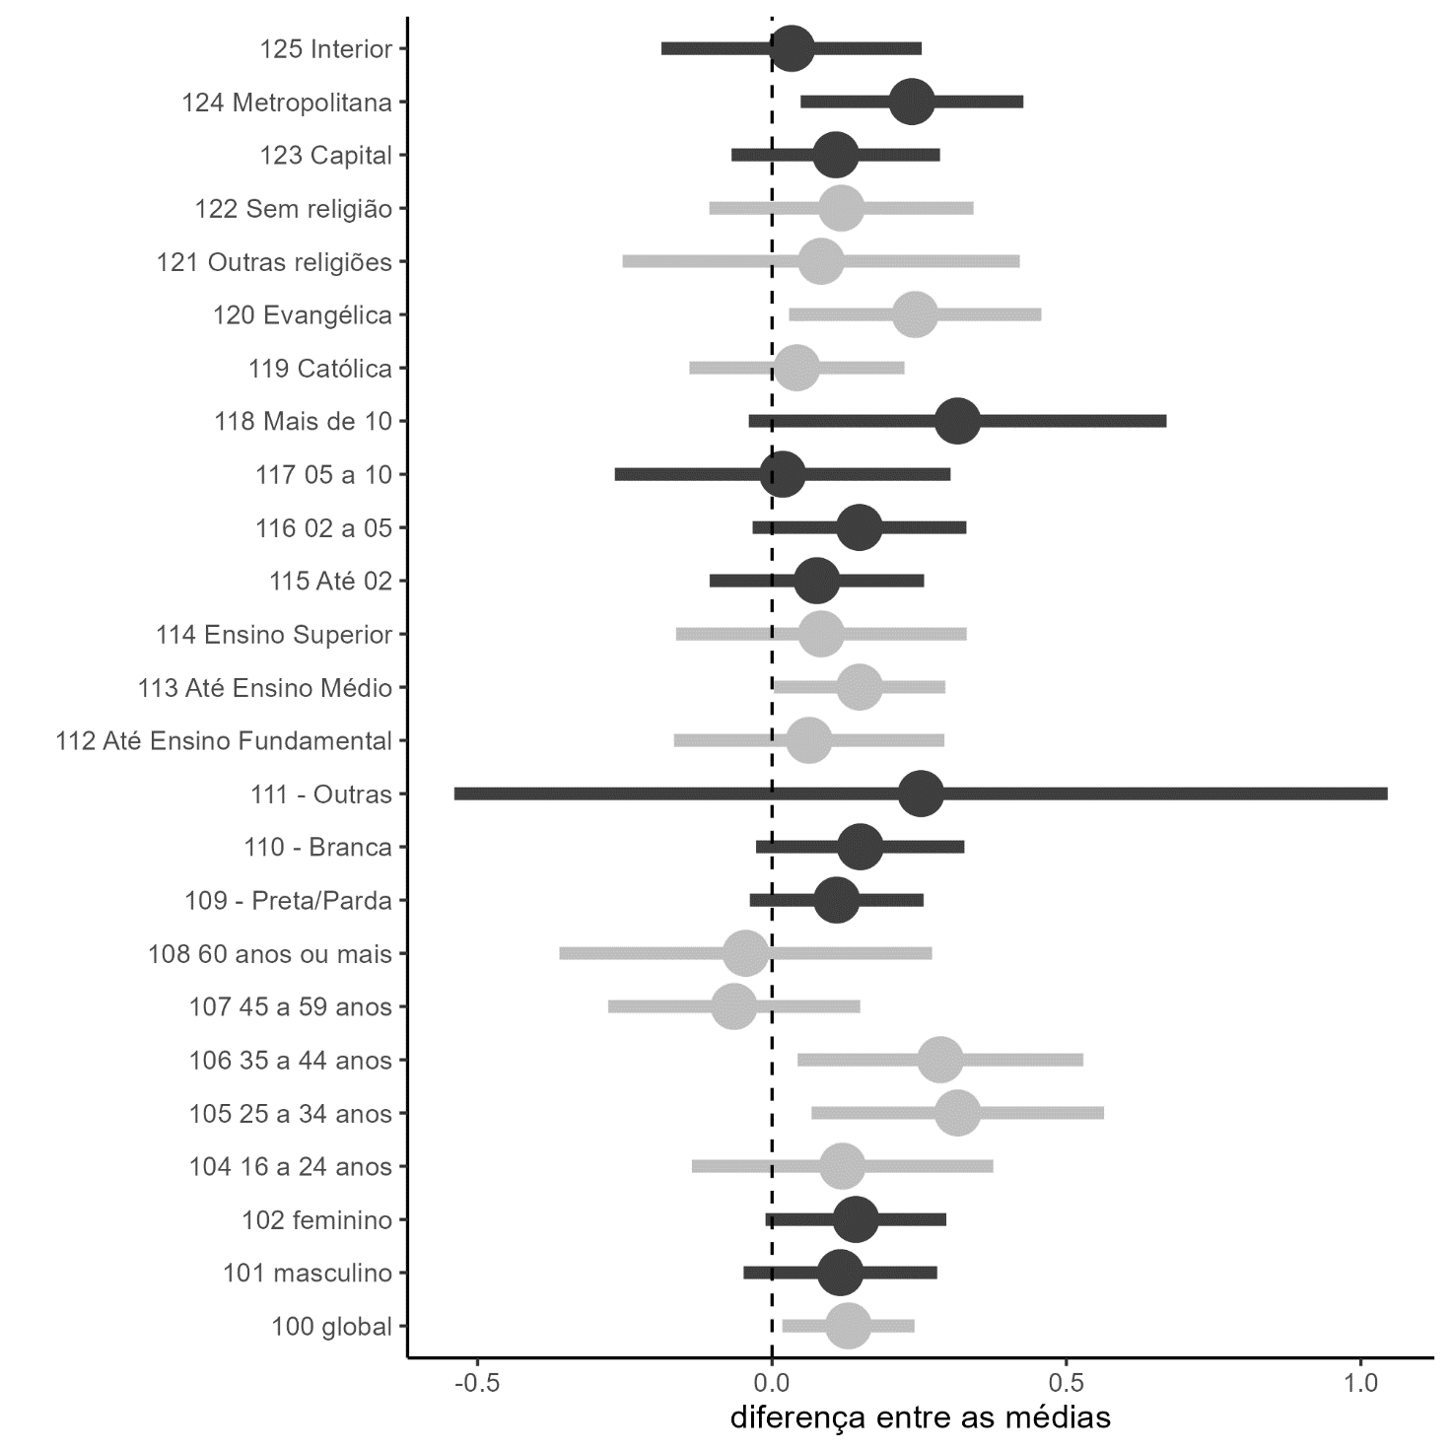
Região
Religião
Renda
Escolaridade
Cor/Raça
Faixa etária
Gênero

Slide 4
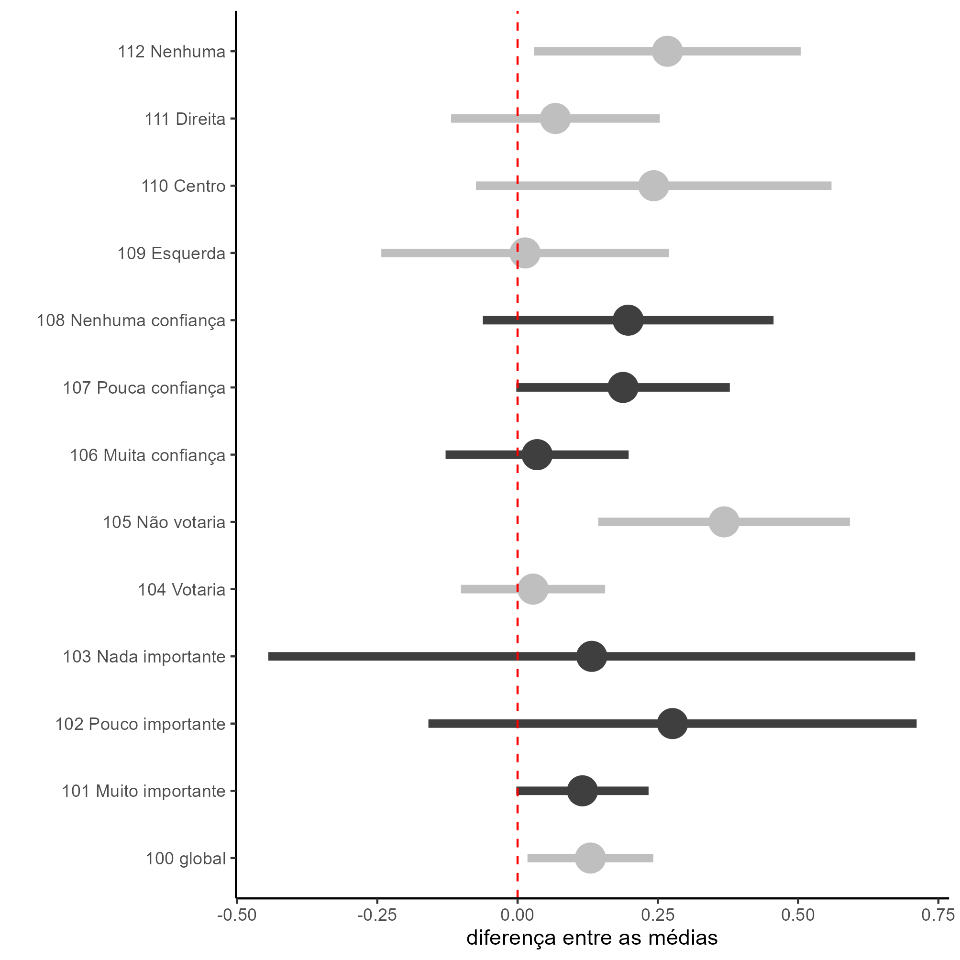
Ideologia
Grau de confiança na urna eletrônica
Se o voto não fosse obrigatório, o sr teria votado?
Grau de importância do voto

